Slide 1
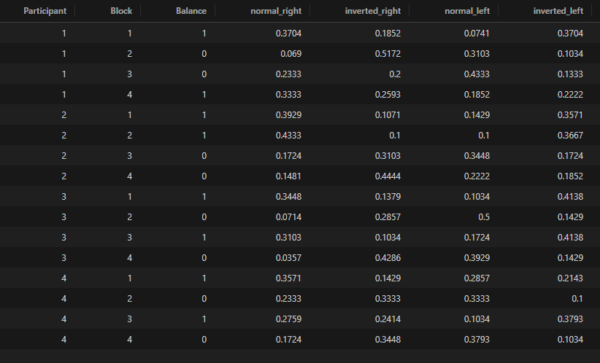
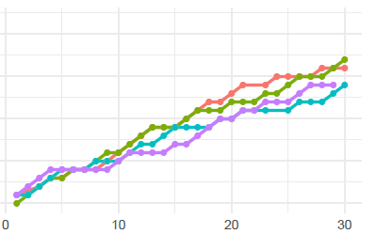
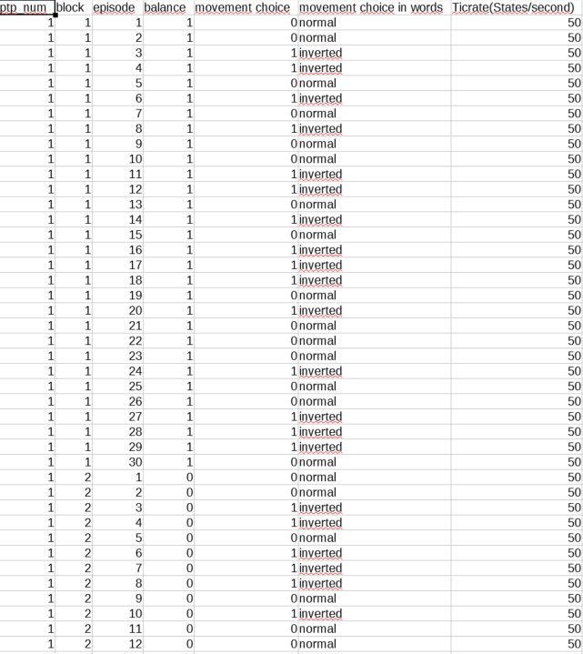

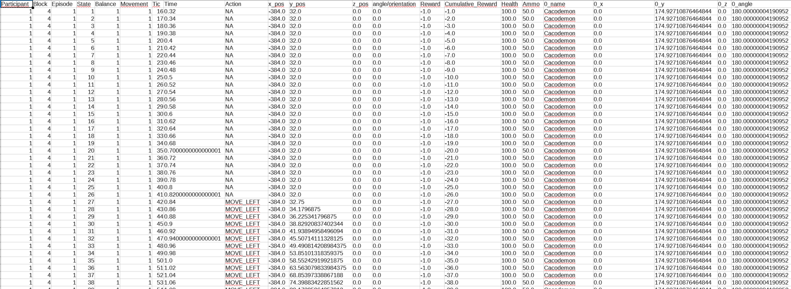
Script 1 - Recording
Script 2 – Replay
Script 3 - Statistics
Ptp data (num,age,…)
Checking if num is already in List
Instructions
Gameplay with recording as .lmp-files with neccessary data in title (num,block,episode)
Storing game-data that isn‘t recorded within .lmp-files (balance, movement) as game_data.tsv
Creating checking file (what has been processed already?)
Match identifiers (ptp_num,block,episode) of game_data.tsv
With checking file (skip if already replayed and processed)
with extracted numbers from .lmp-files
Replay .lmp-files, extract data (time, tics, positions,…) and concatenate with data from matched lines in game_data.tsv
Store data blockwise in folders for each ptp
Process data (remove data not needed)
Calculate statistics
Create graphics
game_data.tsv
Participants.tsv

Slide 2
Probability matching vs. Over-Matching vs. Maximizing
„Probability matching occurs in learning experiments when subjects given probabilistic input respond in a way that is proportional to the observed reward probabilities, or the observed frequencies in paradigms lacking rewards“ (Saldana et al., 2022)
Probability matching: Responses of subjects match the observed frequencies
Maximizing: Always choose the option with the higher probability
Over-matching: higher probable choice is chosen more often than it’s observed frequency, but not always
Example: ‘predict x times, if the left or the right light will go on’ ; 70/30 ratio of left-right
matching: 70 % of responses left, 30% responses right
maximizing: 100% of responses left
over-matching: 70% < % of responses left < 100%

Slide 3
Key-points
Matching only seems to appear in binary choice tasks (Saldana et al. (2022), Vulkan (2000))
Matching still appears with reinforcement (e.g. forced correction of wrong choice) (Saldana et al.)
Higher cognitive ability seems to increase maximization strategy use (SAT-Scores (Saldana et al., West and Stanovich(2003)), CRT (Koehler and James (2010))
Male subjects significantly more likely to select maximizing (West and Stanovich)
Cognitive load doesn’t have an effect (Schultze et al. (2019))

Slide 4
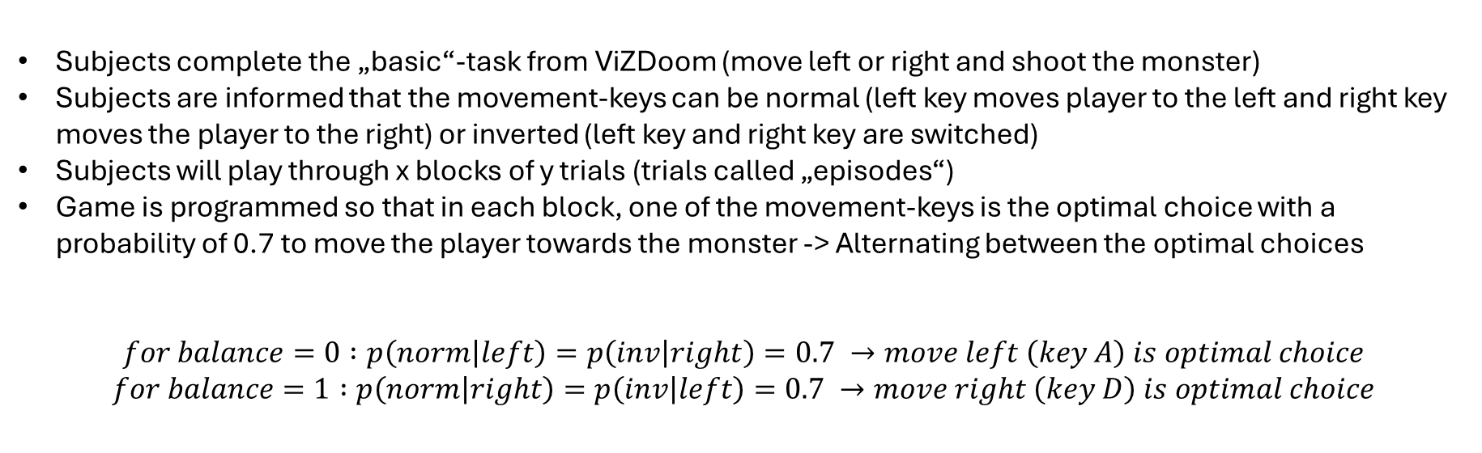
Experimental design
Subjects complete the „basic“-task from ViZDoom (move left or right and shoot the monster)
Subjects are informed that the movement-keys can be normal (left key moves player to the left and right key moves the player to the right) or inverted (left key and right key are switched)
Subjects will play through x blocks of y trials (trials called „episodes“)
Game is programmed so that in each block, one of the movement-keys is the optimal choice with a probability of 0.7 to move the player towards the monster -> Alternating between the optimal choices
$$for balance=0 :p\left(norm | left\right)=p\left(inv | right\right)=0.7 →move left \left(key A\right) is optimal choice$$
$$for balance=1 :p\left(norm | right\right)=p\left(inv | left\right)=0.7 →move right \left(key D\right) is optimal choice$$

Slide 5
Measurements
Reaction Time
First Movement (i.e. choice)
Ratio of optimal choices
Ratio of correct choices
Entropy?
Measurements to discuss
Mathematical abilities (Mathe-Abiturnote)
Cognitive abilities (Abiturschnitt)

Slide 6
What I expect from my experiment
„subjects do not understand the nature of random, independent sequences of outcomes. For example, we know that after observing three `Tail's more people are likely to guess `Head', and there is no reason why we should not expect similar sequence effects in probability learning experiments.“ (Vulkan, 2000, p. 113)
Binary choice -> probability matching to over-matching : over the run of blocks subjects will in average not reach maximization strategy
No effect of reinforcement (subjects have to correct wrong movement choice to finish the task)
If cognitive ability taken into account: More over-matching to maximizing with better grades

Slide 7
Notes/Thoughts
Humans make mistakes -> cut-off for maximizing < 100 % -> 95% (Schultze et al. (2019))
Alternating optimal choice/response between or within subjects, and if within:
Randomization by Block (A,B,B,A,B,A,A,B) or
Randomization of the order ( A,A,A,A,B,B,B,B vs. B,B,B,B,A,A,A,A)
Number of Blocks and trials (8 Blocks á 100 trials each?)

Slide 8
Aktueller Stand
Technische Rahmenbedingungen, allgemeines zum Experiment
Experimentelles Design, Feedback Testpersonen
Deskriptiv-/Statistische Maße
Sonstiges

Slide 9
Aktueller Stand : technische Rahmenbedingung, allgemeines
Installationsguide:
Steht so weit (Thema Organisation von Projekten und virtuellen Umgebungen)
Bei mir habe ich den Anaconda-Pfad als default gelassen, führt bei mir zu dem Setup dass die env nicht da ist, wo der Code ist, der sie nutzt, habe auch nie etwas explizites beim Erstellen der envs angegeben
Instruktionen:
Jetzt mit Hinweis, dass die Wahrscheinlichkeit der Steuerung von der Seite abhängt
Hinweis zur Punktevergabe aktualisiert
Auf Hinweis einer Testperson: expliziter Hinweis, dass Korrektur möglich ist, wenn man sich über das Ziel hinaus bewegt

Slide 10
Aktueller Stand : Experimentelles Design, Feedback Testpersonen
Experimentelles Design:
Testdaten von 2 Personen (4 Blöcke á 50 Trials), dadurch Fragen
Randomisierung: Aktuell alle Kombinationen möglich, Lernen schien erschwert (trotz Hinweis in den Instruktionen) -> einzige Randomisierung welche Variation zuerst, diese wiederum kontinuierlich (1,1,2,2 vs. 2,2,1,1)?
Alternativ: Mehr Trials pro Block?
Feedback der Testpersonen/Beobachtungen:
Testperson 1 erklärte auf Rückfrage, dass sie nach dem Hinweis mit der Seite versuchte das Verhältnis/Prinzip zu erkennen, es aber nicht erkannte
Bei Testperson 2 hörte ich bei einem Block die Bemerkung „Es scheint wohl häufiger D zu sein“
Beide haben von sich geäußert, dass es schon ziemlich an die Frustrationstoleranz geht

Slide 11
Aktueller Stand : Deskriptiv-/Statistische Maße, Daten
Durch R-Script schon gemacht/möglich:
Reaktionszeit ->Experiment sollte am selben Gerät/identischen Geräten durchgeführt werden. Aber:
Zeiten anhand von Tics berechnet und abhängig von Verarbeitungsgeschwindigkeit? nicht sichergestellt, dass akkurat, aber Tendenzen können festgehalten werden -> Aufgabe: Denselben Spieldatensatz mit und ohne angezeigtes Display abspielen lassen
Anteil der Optimalen Entscheidungen pro Block
Anteil der korrekten Entscheidungen pro Block
Darstellungen bisher: RT (Einzelpunkte über die Blöcke und Mittelwertlinie), Anteil optimaler Entscheidungen (Einzelpunkte über Blöcke und Mittelwertlinie)
Überlegung zu weiteren Maßen und deren Darstellung:
Kumulative Darstellung der optimalen Entscheidungen pro Block? (anhand der Steigung einen Lerneffekt feststellen und den Block nochmal gesondert ab diesem Zeitpunkt betrachten?)
Auswertungen der Spieldaten zeigen, dass es auch bei 50 Trials pro Block nicht immer genau 0.8/0.2 ist, es bewegt sich zwischen 07./0.3 – 0.9/0.1 -> Betrachtung des Anteils der optimalen Entscheidung in Bezug zur tatsächlichen Wahrscheinlichkeit? Bsp: Bei Testperson 2 war in Block 3 in 91% statt 80% A die korrekte Taste, gewählt wurde sie in 93%. -> Aber wie darstellen?

Slide 12
Sonstiges
R-Script überarbeiten: Sonderfall Ziel erscheint in der ersten Episode eines Blocks nicht -> Spalten die mit „X1“ beginnen, existieren erst später -> R-Script stoppt
R-Script allgemein gründlich durchgehen ob alles richtig verarbeitet wird

